Slide 1
Gerenciamento de tarefas
Felipe Magro de Oliviera 820149923
Lucas Felipe Monteiro Suarez 824138683
Alysson Leite Silva 82410416
Guilherme Sandoli 82324874
Luiz Washington de Jesus Muraro 824148694
Bruno Lima Vasconceclos 82410694
Gabriel Liondas 824132303

Slide 2
OBJETIVO
Esse projeto tem como objetivo de desenvolver um software de gerenciamento de tarefas de fácil usabilidade onde o usuário possa organizar suas tarefas de forma eficiente e intuitivo.

Slide 3
DESENVOLVIMENTO
Dividimos o trabalho em funcionalidades, nossos programadores desenvolvessem o projeto separadamente para que o desenvolvimento dure menos tempo.

Slide 4
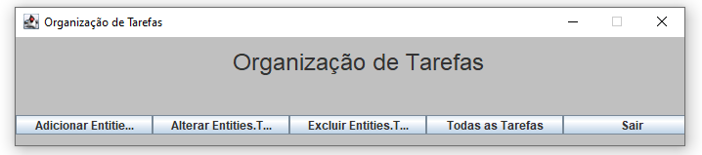
Menu Inicial

Slide 5
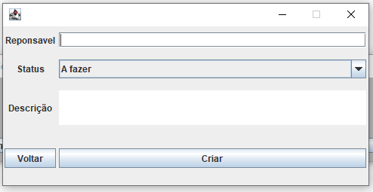
Adicionar Tarefa

Slide 6
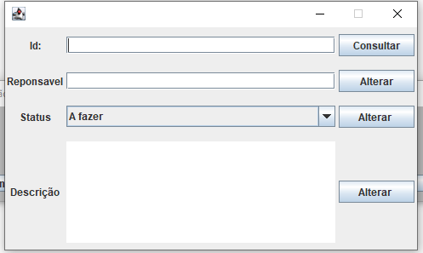
Alterar e Consultar Tarefa

Slide 7
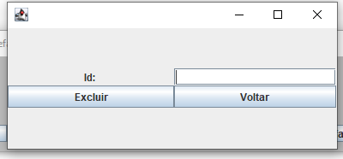
Excluir Tarefa

Slide 8
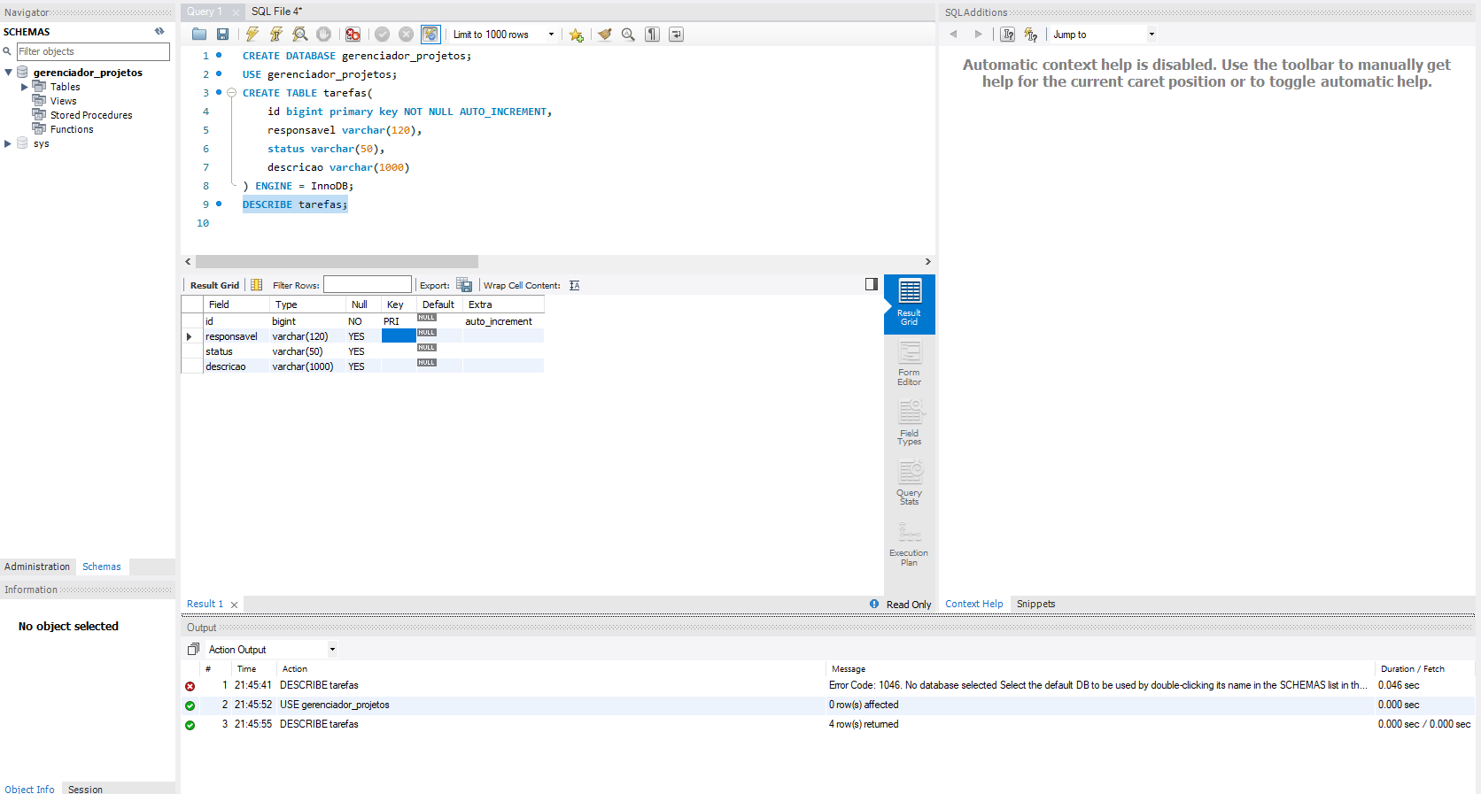
Banco de Dados

